Slide 1
Gemini_2 整机设计说明
20231008

Slide 2
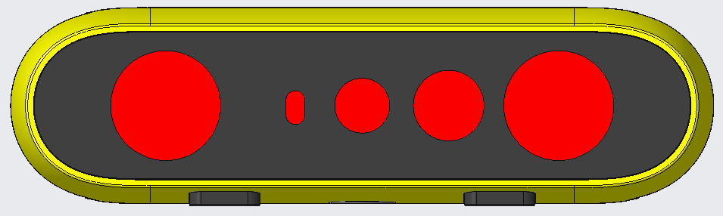
一、器件说明
IR模组
LDP模组
LDM模组
RGB模组
IR模组
橡胶脚垫
模组外壳（铝合金）

Slide 3
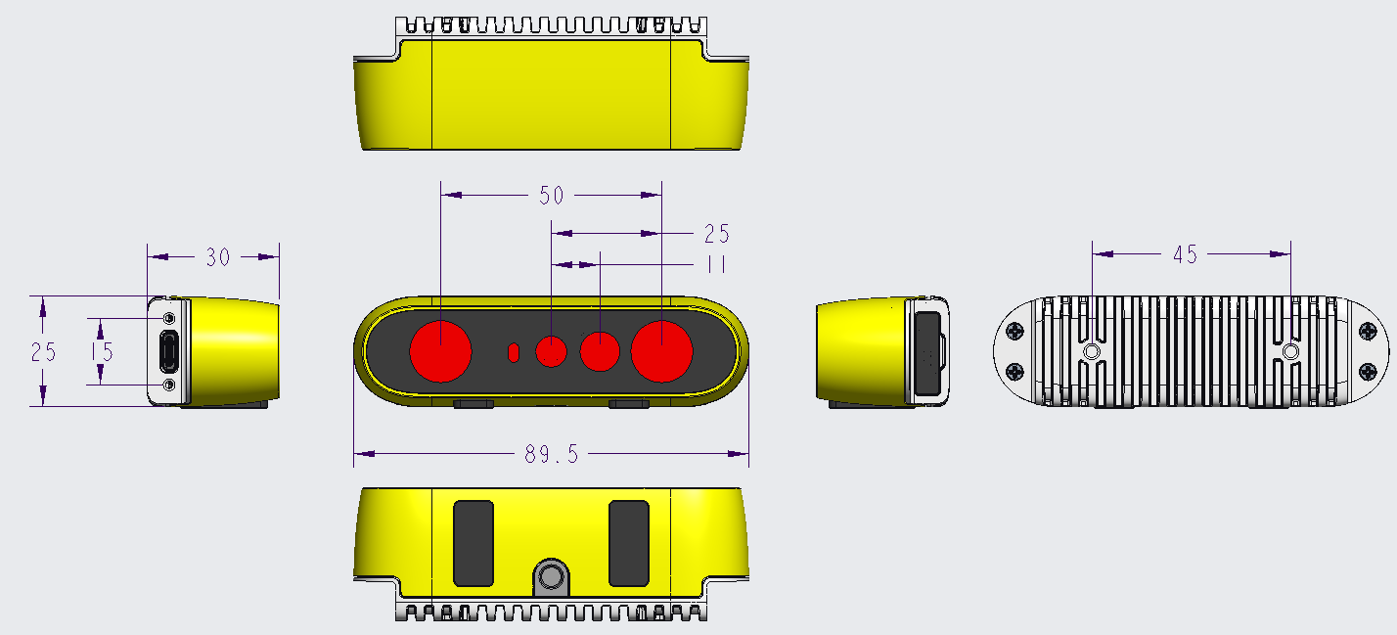
二、外形尺寸
M3
1/4-20UNC
备注：尺寸公差+/-0.30mm

Slide 4
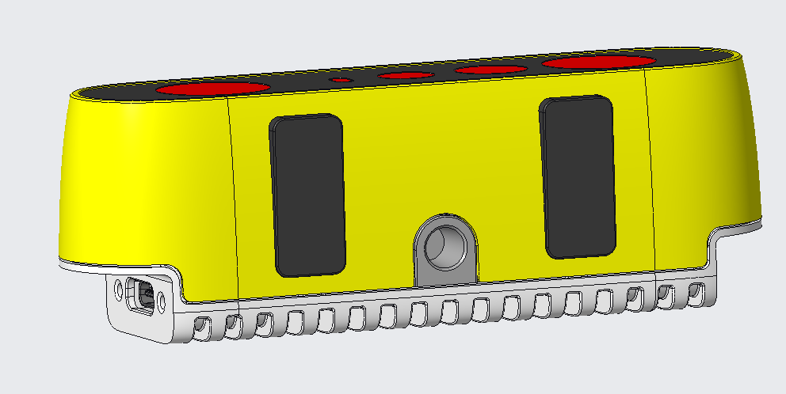
三、连接方式
TYPE-C连接器外观面到连接器底部深度6.3+/-0.3mm，请注意外接公头的尺寸，以免过盈配合导致连接器虚焊；

Slide 5
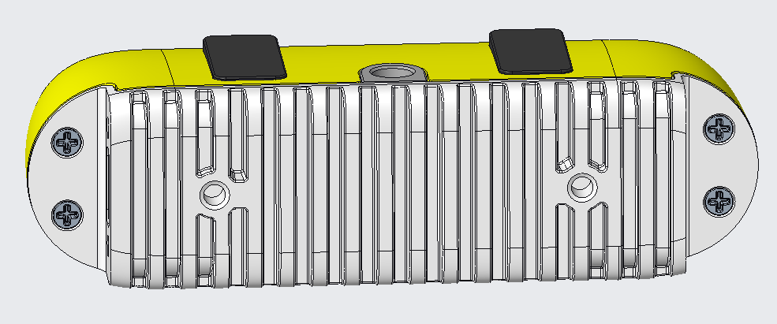
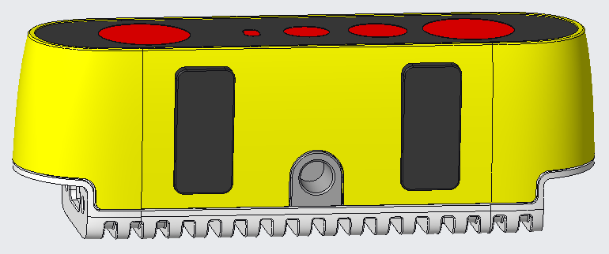
四、固定方式
安装方案一：采用底部1/4-20unc孔进行固定（孔深4.5mm）；
安装方案二：采用背面两颗M3孔进行固定(孔深3.0mm)；
安装方案三：采用整机外形进行固定；
备注：
1.模组需要使用1/4-20unc孔进行接地；
2.模组装配到整机后，不能遮挡FOV视角；

Slide 6
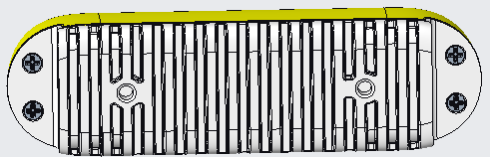
五、散热方式-1（主动散热）
散热方式：建议使用风扇进行主动散热；
模组工作温度范围：
LDM模组温度＜60℃；
IR模组＜60℃；
RGB模组＜60℃；
主板上各个芯片温度＜70℃；

Slide 7
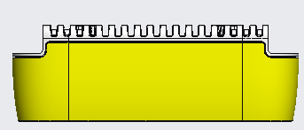
五、散热方式（被动散热）
1、侧边在粘贴石墨导热片，石墨导热片建议使用500W以上规格的。
2、建议外壳开散热孔来加强散热，比较有效的开孔方向为上下方向，如果顶部不能开，建议左右方向+底部。

Slide 8
六、 整机设计要求：
1. 密封要求
a. 模组与整机之间采用泡棉密封或者密封硅胶套，做防尘作用；
2. 机头外不能新增镜片或盖板；
3.散热要求
a. 激光模组、RGB模组、主板芯片位置通过导热材料连接外部金属零件，延展散热面积，建议加入风扇主动散热；
b. 禁止模组被其他热源加热；
4.客户开模前请回传与模组相关部分的结构图来做结构评审。

